Slide 1

UBND XÃ LAI KHÊ
TRƯỜNG TH CỘNG HOÀ
Môn Tiếng Việt
Lớp 2
GV: Đoàn Thị Hảo

Slide 2




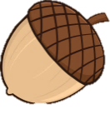
1. Cùng nhau khởi động cho bài học mới nhé, hãy giúp mẹ con sóc trả lời các câu hỏi để có thể nhặt hạt dẻ cho mùa đông nhé.
Notes:
Bài giảng thiết kế bởi: Hương Thảo - tranthao121006@gmail.com

Slide 3
Trời bắt đầu trở lạnh, mẹ nghĩ chúng ta nên vào rừng nhặt một ít hạt dẻ để trữ cho mùa đông!
Vâng ạ! Bây giờ chúng ta hãy đi ngay thôi mẹ!

Slide 4
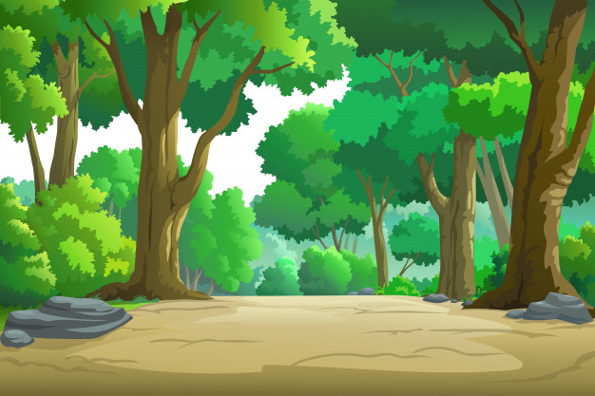

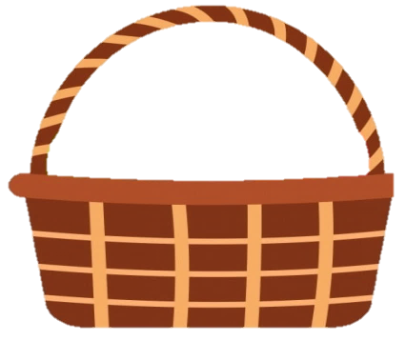



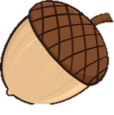


2
3
1
4

Slide 5



Bài trước chúng ta học bài gì?
Ánh sáng của yêu thương

Slide 6
Ê-đi-sơn là nhà bác học nước nào?
Mỹ

Slide 7
Mẹ của Ê-đi-sơn bị bệnh gì?
Đau ruột thừa

Slide 8
ÊÊ-đi-sơn chạy sang nhà hang xóm mượn cái gì?
Tấm gương

Slide 9


Bài
32
Chơi chong chóng
Tiết 1 + 2
Notes:
Bài giảng thiết kế bởi: Hương Thảo - tranthao121006@gmail.com

Slide 10
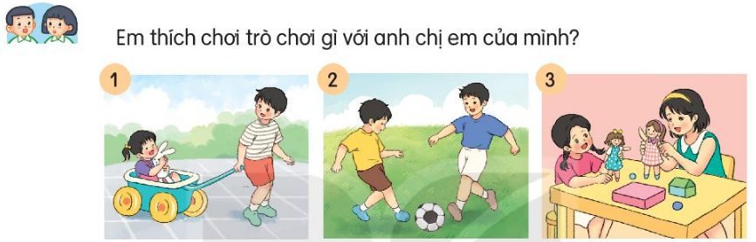

Slide 11
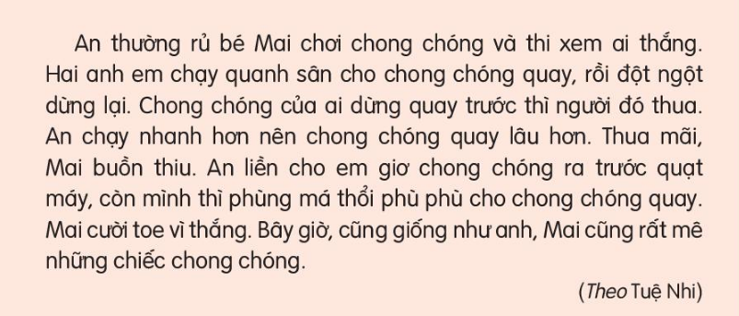
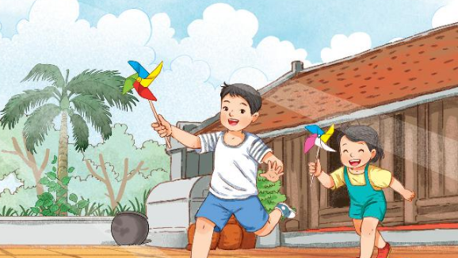
Chơi chong chóng
An yêu thích những chiếc chong chóng giấy. Mỗi chiếc chong chóng chỉ có một cái cán nhỏ và dài, một đầu gắn bốn cánh giấy mỏng, xinh như một bông hoa. Nhưng mỗi lần quay, nó mang lại bao nhiêu là tiếng cười và sự háo hức. Anh thích chạy thật nhanh để những chiếc cánh giấy không ngừng quay trong gió. Gió lướt qua cánh chong chóng tạo ra tiếng u u rất lạ.
Đọc mẫu
Notes:
Bài giảng thiết kế bởi: Hương Thảo - tranthao121006@gmail.com

Slide 12
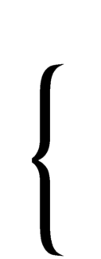
Chơi chong chóng
An yêu thích những chiếc chong chóng giấy. Mỗi chiếc chong chóng chỉ có một cái cán nhỏ và dài, một đầu gắn bốn cánh giấy mỏng, xinh như một bông hoa. Nhưng mỗi lần quay, nó mang lại bao nhiêu là tiếng cười và sự háo hức. Anh thích chạy thật nhanh để những chiếc cánh giấy không ngừng quay trong gió. Gió lướt qua cánh chong chóng tạo ra tiếng u u rất lạ.
Đọc nối tiếp đoạn L1
Notes:
Bài giảng thiết kế bởi: Hương Thảo - tranthao121006@gmail.com

Slide 13
Luyện đọc từ khó:
Cười toe, chong chóng, háo hức, ngừng, quay, phùng má,
thổi phù phù,….

Slide 14
Chơi chong chóng
An yêu thích những chiếc chong chóng giấy. Mỗi chiếc chong chóng chỉ có một cái cán nhỏ và dài, một đầu gắn bốn cánh giấy mỏng, xinh như một bông hoa. Nhưng mỗi lần quay, nó mang lại bao nhiêu là tiếng cười và sự háo hức. Anh thích chạy thật nhanh để những chiếc cánh giấy không ngừng quay trong gió. Gió lướt qua cánh chong chóng tạo ra tiếng u u rất lạ.
Đọc nối tiếp đoạn L2
Notes:
Bài giảng thiết kế bởi: Hương Thảo - tranthao121006@gmail.com

Slide 15





GIẢI NGHĨA TỪ
Cười toe
Cười với khuôn miệng mở rộng sang hai bên, thể hiện sự thích thú.
Notes:
Bài giảng được thiết kế bởi: Hương Thảo

Slide 16
Chơi chong chóng
An yêu thích những chiếc chong chóng giấy. Mỗi chiếc chong chóng chỉ có một cái cán nhỏ và dài, một đầu gắn bốn cánh giấy mỏng, xinh như một bông hoa. Nhưng mỗi lần quay, nó mang lại bao nhiêu là tiếng cười và sự háo hức. Anh thích chạy thật nhanh để những chiếc cánh giấy không ngừng quay trong gió. Gió lướt qua cánh chong chóng tạo ra tiếng u u rất lạ.
Đọc theo nhóm
Notes:
Bài giảng thiết kế bởi: Hương Thảo - tranthao121006@gmail.com

Slide 17
Luyện đọc câu dài:
Mỗi chiếc chong chóng chỉ có một cái cán nhỏ và dài, một đầu gắn bốn cánh giấy mỏng, xinh như một bông hoa.

Slide 18
Chơi chong chóng
An yêu thích những chiếc chong chóng giấy. Mỗi chiếc chong chóng chỉ có một cái cán nhỏ và dài, một đầu gắn bốn cánh giấy mỏng, xinh như một bông hoa. Nhưng mỗi lần quay, nó mang lại bao nhiêu là tiếng cười và sự háo hức. Anh thích chạy thật nhanh để những chiếc cánh giấy không ngừng quay trong gió. Gió lướt qua cánh chong chóng tạo ra tiếng u u rất lạ.
Đọc theo tổ
Notes:
Bài giảng thiết kế bởi: Hương Thảo - tranthao121006@gmail.com

Slide 19
Chơi chong chóng
An yêu thích những chiếc chong chóng giấy. Mỗi chiếc chong chóng chỉ có một cái cán nhỏ và dài, một đầu gắn bốn cánh giấy mỏng, xinh như một bông hoa. Nhưng mỗi lần quay, nó mang lại bao nhiêu là tiếng cười và sự háo hức. Anh thích chạy thật nhanh để những chiếc cánh giấy không ngừng quay trong gió. Gió lướt qua cánh chong chóng tạo ra tiếng u u rất lạ.
Đọc toàn bài
Notes:
Bài giảng thiết kế bởi: Hương Thảo - tranthao121006@gmail.com

Slide 20

Trả lời câu hỏi

Slide 21
Chơi chong chóng
An yêu thích những chiếc chong chóng giấy. Mỗi chiếc chong chóng chỉ có một cái cán nhỏ và dài, một đầu gắn bốn cánh giấy mỏng, xinh như một bông hoa. Nhưng mỗi lần quay, nó mang lại bao nhiêu là tiếng cười và sự háo hức. Anh thích chạy thật nhanh để những chiếc cánh giấy không ngừng quay trong gió. Gió lướt qua cánh chong chóng tạo ra tiếng u u rất lạ.
1. Tìm chi tiết cho thấy An rất thích chơi chong chóng.
Notes:
Bài giảng thiết kế bởi: Hương Thảo - tranthao121006@gmail.com

Slide 22
Chơi chong chóng
An yêu thích những chiếc chong chóng giấy. Mỗi chiếc chong chóng chỉ có một cái cán nhỏ và dài, một đầu gắn bốn cánh giấy mỏng, xinh như một bông hoa. Nhưng mỗi lần quay, nó mang lại bao nhiêu là tiếng cười và sự háo hức. Anh thích chạy thật nhanh để những chiếc cánh giấy không ngừng quay trong gió. Gió lướt qua cánh chong chóng tạo ra tiếng u u rất lạ.
2. Vì sao An luôn thắng khi thi chơi chong chóng cùng bé Mai?
Notes:
Bài giảng thiết kế bởi: Hương Thảo - tranthao121006@gmail.com

Slide 23
Chơi chong chóng
An yêu thích những chiếc chong chóng giấy. Mỗi chiếc chong chóng chỉ có một cái cán nhỏ và dài, một đầu gắn bốn cánh giấy mỏng, xinh như một bông hoa. Nhưng mỗi lần quay, nó mang lại bao nhiêu là tiếng cười và sự háo hức. Anh thích chạy thật nhanh để những chiếc cánh giấy không ngừng quay trong gió. Gió lướt qua cánh chong chóng tạo ra tiếng u u rất lạ.
3. An nghĩ ra cách gì để bé Mai vui?
Notes:
Bài giảng thiết kế bởi: Hương Thảo - tranthao121006@gmail.com

Slide 24
Chơi chong chóng
An yêu thích những chiếc chong chóng giấy. Mỗi chiếc chong chóng chỉ có một cái cán nhỏ và dài, một đầu gắn bốn cánh giấy mỏng, xinh như một bông hoa. Nhưng mỗi lần quay, nó mang lại bao nhiêu là tiếng cười và sự háo hức. Anh thích chạy thật nhanh để những chiếc cánh giấy không ngừng quay trong gió. Gió lướt qua cánh chong chóng tạo ra tiếng u u rất lạ.
Rất khăng khít.
4. Qua câu chuyện, em thấy tình cảm anh em của Mai và An như thế nào?
Notes:
Bài giảng thiết kế bởi: Hương Thảo - tranthao121006@gmail.com

Slide 25
Chơi chong chóng
An yêu thích những chiếc chong chóng giấy. Mỗi chiếc chong chóng chỉ có một cái cán nhỏ và dài, một đầu gắn bốn cánh giấy mỏng, xinh như một bông hoa. Nhưng mỗi lần quay, nó mang lại bao nhiêu là tiếng cười và sự háo hức. Anh thích chạy thật nhanh để những chiếc cánh giấy không ngừng quay trong gió. Gió lướt qua cánh chong chóng tạo ra tiếng u u rất lạ.
1. Tìm từ ngữ trong bài đọc tả chiếc chong chóng.
Notes:
Bài giảng thiết kế bởi: Hương Thảo - tranthao121006@gmail.com

Slide 26
2. Nếu em là Mai, em sẽ nói gì với anh An sau khi chơi?
Cảm ơn anh vì đã nhường nhịn để em vui.

